Slide 1
Excel介绍
汇报人：张庭肇、刘润凌

Slide 2
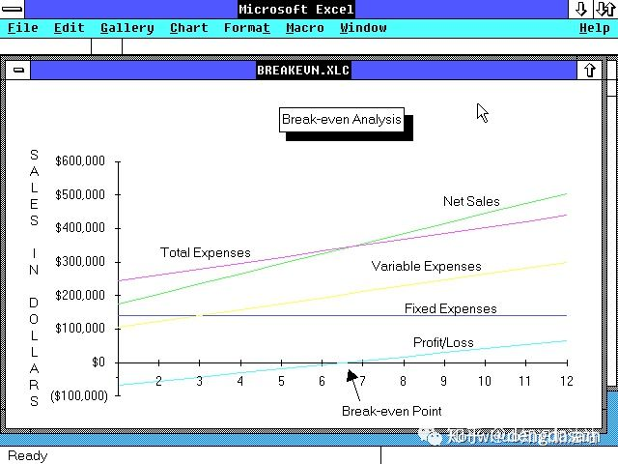
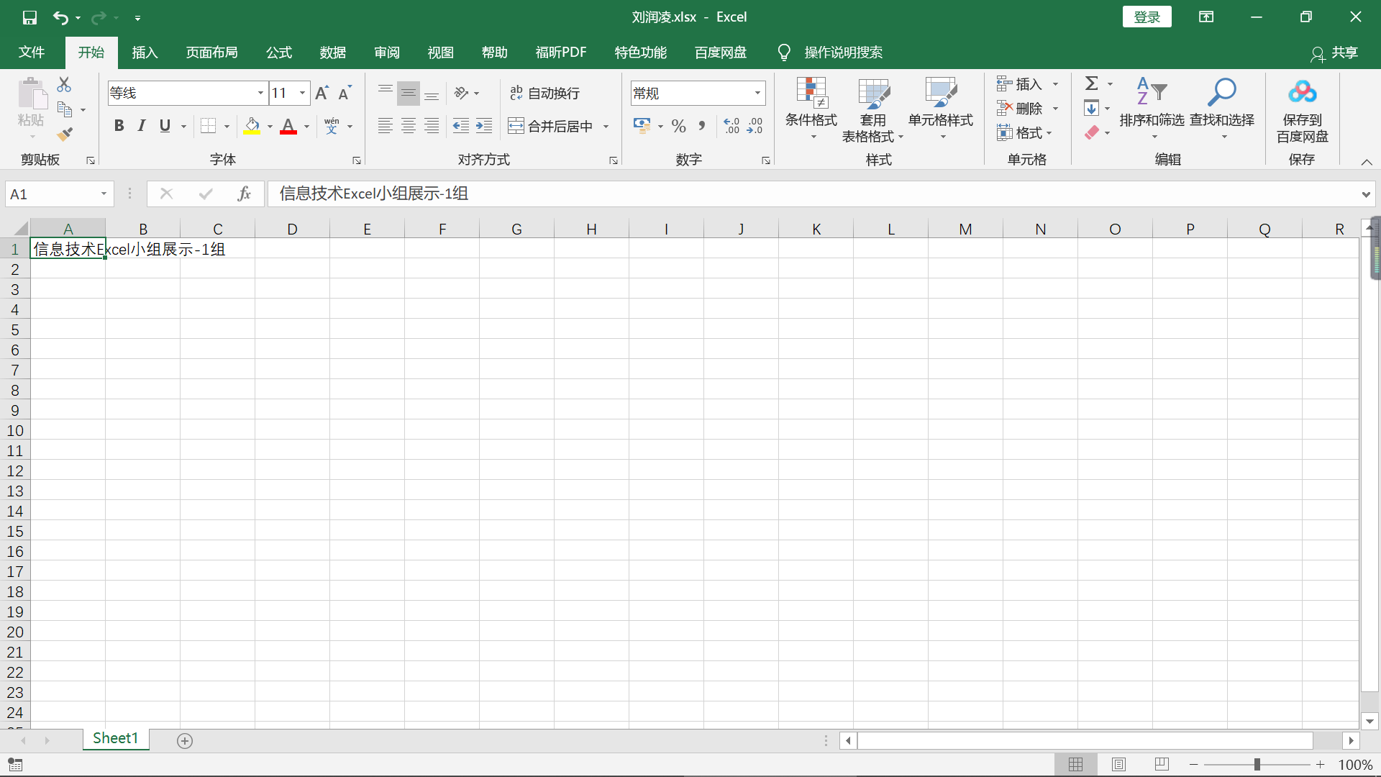
Microsoft Excel是Microsoft为使用Windows和Apple Macintosh操作系统的电脑编写的一款电子表格软件，于1985年问世。它直观的界面、出色的计算功能和图标工具，再加上成功的市场营销，使Excel成为最流行的个人计算机数据处理软件。在1993年，作为Microsoft Office的组件发布了5.0版之后，Excel就开始成为所适用操作平台上的电子制表软件的霸主。
1982年，Microsoft推出了它的第一款电子制表软件—Multiplan，并在CP/M系统上大获成功，但在MS-DOS系统上，Multiplan败给了Lotus 1-2-3。这个事件促使了Excel的诞生，1985年，第一款Excel诞生了，它只适用于Mac系统；1987年，第一款适用于Windows系统的Excel也诞生了。到了1988年，Excel的销量超过了lotus。此后大约每两年，Microsoft就会推出新的版本来扩大自身的优势，当前Excel的最新版本为19，既Microsoft Office Excel 2019。
Excel 2.0
Excel 2016

Slide 3
Excel是什么
Microsoft Excel是Microsoft为使用Windows和Apple Macintosh操作系统的电脑编写的一款电子表格软件。直观的界面、出色的计算功能和图表工具，再加上成功的市场营销，使Excel成为最流行的个人计算机数据处理软件。在1993年，作为Microsoft Office的组件发布了5.0版之后，Excel就开始成为所适用操作平台上的电子制表软件的霸主。

Slide 4
目 录
1
合并
2
格式刷
3
行距
4
函数

Slide 5
01
合并

Slide 6
02
格式刷

Slide 7
03
行距

Slide 8
04
函数

Slide 9
值
值的类型
一般有三种类型：
整数类（int）
浮点数类（float）
字符串类（string）

Slide 10
Excel的知识
你，学废了吗？
汇报人：张庭肇、刘润凌

